Slide 1

به نام یزدان پاک

Slide 2
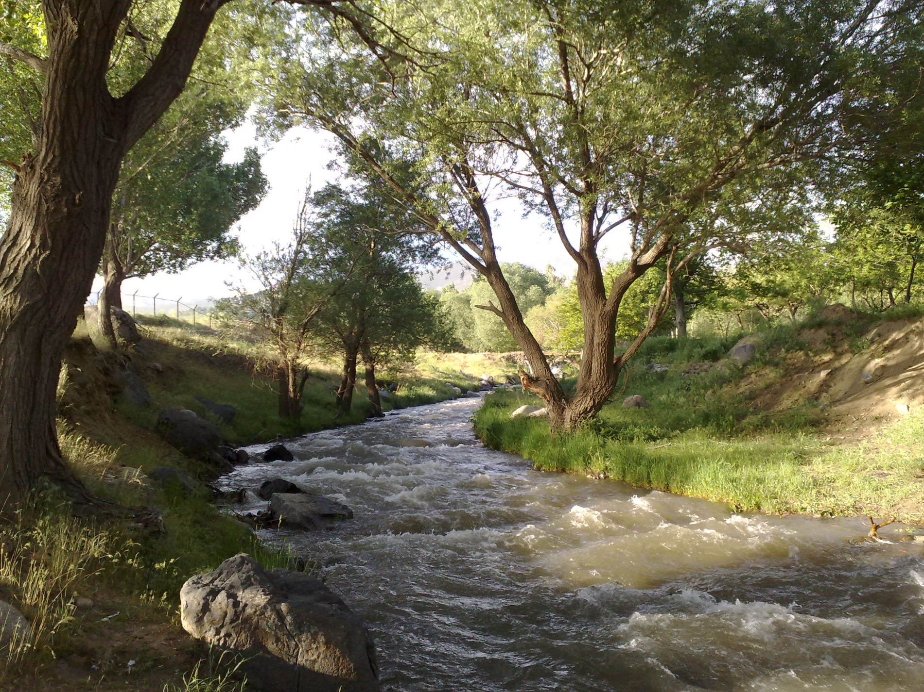

بررسی پیش‌آیندها و پیامدهای اشتغال‌پذیری دانشجویان کشاورزی دانشگاه‌های دولتی استان همدان
استاد راهنما:
دکتر سعید کریمی
استاد مشاور:
دکتر احمد یعقوبی فرانی
پژوهشگر:
محسن اسماعیلی
بهمن1401

Slide 3
مقدمه و کلیات
مواد و روش‌ها
نتایج و بحث
نتیجه گیری
پیشنهادها
مرور منابع
بیان مسأله
اشتغال­پذیری در دهه گذشته به عنوان یك مفهوم اصلی در سیاست­های بازار كار بین­المللی شناخته شده است ویكی از چهار ستون راهبردی اشتغال در اروپا را تشكیل می­دهد. شاید اهمیت مفهوم اشتغال­پذیری به عنوان یك هدف گسترده و فراگیر به دلیل وجود بحران بیكاری است، این مسئله در كشور ما با شرایط بدتر وحادتری روبرو است. به طور کلی، دو گروه عوامل فردی و موقعیتی می‌توانند بر اشتغال‌پذیری افراد تاثیر بگذارند زیرا این عوامل دیدگاه و ادارک فرد از موقعیت‌های کنونی و آینده را شکل می‌دهند. از بین عوامل فردی می‌توان به دانش و مهارت، ویژگی‌های شخصیتی، سرمایه اجتماعی و روانشناختی اشاره کرد. از بین عوامل موقعیتی نیز می‌توان به فرصت‌های بازار کار یا وجود روابط حمایتی از طرف خانواده، دوستان و استادان اشاره کرد.

Slide 4
مقدمه و کلیات
مواد و روش‌ها
نتایج و بحث
نتیجه گیری
پیشنهادها
مرور منابع
بیان مسأله
از طرف دیگر، مطالعات نشان داده که ادراک اشتغال‌پذیری می‌تواند بر عوامل مختلف دیگری مانند رضایت مسیر شغلی، رضایت از زندگی، عملکرد تحصیلی، درگیری و برنامه‌ریزی مسیر شغلی تاثیرگذار باشد. مطالعات متعددي در داخل و خارج از كشور در خصوص عوامل مؤثر بر اشتغال‌پذیری در بخش كشاورزي صورت گرفته كه البته هركدام از اين مطالعات به جنبه‌اي خاص و نيز به نتايج مختلف دست يافته‌اند، اما تحقيقـات معـدودي در زمينـة بررسـي عوامل مؤثر براشـتغال‌پـذيري درک شده و پیامدهای آن خصوصـاً در مـورد دانشجويان كشاورزي به عنوان مخاطبان اصلي و خروجي‌‌هاي نظام آموزش عالي كشاورزي كـه نقش مؤثري در ارزيابي عملكرد آموزش عـالي كشـاورزي دارند، صورت گرفته است که در این پژوهش به آنها خواهیم پرداخت.

Slide 5
مقدمه و کلیات
مواد و روش‌ها
نتایج و بحث
نتیجه گیری
پیشنهادها
مرور منابع
اهمیت و ضرورت
از آنجا که اشتغال، مانعی در برابر فقر، محرومیت و بزه­کاري و راهی براي توسعه و شکوفایی اقتصادي و اجتماعی است سیاست­گذاري در راستاي توسعه اشتغال و سیاست­گذاري در راستاي توسعه اشتغال دغدغه تمامی دولت­ها حساب می آید. با وجود همة تلاش هاي صورت گرفته در زمينة حـل بحـران بيكـاري دانـش­آموختگـان كشاورزي و در واقع كمبود دانش­آموختگان شايستة بازاركار، همچنـان مسـئله بـه قـوت خـود باقي است. صاحب­نظران بر این باورند که یکی از دلایل اصلی بیکاري دانش­آموختگان رشته کشاورزي پایین بودن مهارت­هاي اشتغال­پذیري و کارآفرینانه آنان است. وجود نارسايي­هاي اثرگذاري چون موارد فوق و ناآگاهي نظام آموزش كشـاورزي و برنامه­ريزان و تدوين­گران آن از اشتغال­پذيري، خصوصـاً از ديـدگاه دانشجويان سال آخر و فارغ التحصیلان به عنوان خروجي­هاي بـالقوه نظـام آمـوزش عـالي كشـاورزي كـه نقـش مؤثري در ارزيابي عملكرد و بهبود و اصـلاح برنامـه هـاي آن دارنـد، بررسی عوامل مؤثر بر اشتغال­پذیري درک شده دانشجویان کشاورزي اهمیت ویژه­اي دارد.

Slide 6
مقدمه و کلیات
مواد و روش‌ها
نتایج و بحث
نتیجه گیری
پیشنهادها
مرور منابع
اهداف پژوهش
هدف کلی
بررسی پیش‌آیندها (عوامل فردی و موقعیتی) و پیامدهای اشتغال‌پذیری دانشجویان کشاورزی دانشگاه‌های دولتی استان همدان
اهداف اختصاصی
بررسی تاثیر عوامل فردی( پیشگامی مسیرشغلی، سرمایه روانشناختی، جهت‌گیری مسیرشغلی، سازگاری مسیرشغلی، هسته ارزشیابی خود) بر اشتغال‌پذیری درک شده‌ی دانشجویان کشاورزی‌ دانشگاه‌های دولتی استان همدان
بررسی تاثیر عوامل موقعیتی( حمایت اجتماعی مسیرشغلی، وضعیت ادراک شده بازار کار) بر اشتغال‌پذیری درک شده‌ی دانشجویان کشاورزی‌ دانشگاه‌های دولتی استان همدان
بررسی تاثیر اشتغال‌پذیری درک شده بر پیامدهای مسیرشغلی( رضایت مسیرشغلی، اکتشاف مسیرشغلی و برنامه‌ریزی مسیرشغلی)

Slide 7
مقدمه و کلیات
مواد و روش‌ها
نتایج و بحث
نتیجه گیری
پیشنهادها
مرور منابع
دانشگاه های دولتی استان همدان
محدوده مکانی
کلیه دانشجويان کشاورزی سال آخر مقطع کارشناسي و دانشجویان مقطع کارشناسي ارشد و دکتری کشاورزی دانشگاه هاي دولتی استان همدان که در سال تحصیلی1401 مشغول به تحصیل هستند
محدوده زمانی
بررسی پیش‌آیندها و پیامدهای اشتغال‌پذیری دانشجویان کشاورزی دانشگاه‌های دولتی استان همدان که پیش آیندها شامل: عوامل فردی
(پیشگامی مسیرشغلی، سرمایه روانشناختی، جهت‌گیری مسیرشغلی، سازگاری مسیرشغلی، هسته ارزشیابی خود) و عوامل موقعیتی
(حمایت اجتماعی مسیرشغلی، وضعیت ادراک شده بازار کار) و همچنین پیامدهای اشتغال‌پذیری شامل: رضایت مسیرشغلی، اکتشاف مسیرشغلی و برنامه‌ریزی مسیرشغلی می باشد
محدوده موضوع

Slide 8
مقدمه و کلیات
مواد و روش‌ها
نتایج و بحث
نتیجه گیری
پیشنهادها
مرور منابع
اشتغال پذیری
اشتغال­پذیری می­تواند مجموعه­ای از مهارت­ها، دانش، اطلاعات، و ویژگی­های شخصیتی را در برگیرد که فرد را در انتخاب و حفظ شغلی که رضایت و موفقیت فرد را تامین می­کنند، توانمند می­سازد. در اشتغال­پذیري فرد باید بتواند مهارت­هایی را که در طول دوران تحصیل آموخته است، در عمل به کار گیرد و شرایطی را فراهم کند که کارفرما به جذب این نیروها علاقه­مند شود.

Slide 9
مقدمه و کلیات
مواد و روش‌ها
نتایج و بحث
نتیجه گیری
پیشنهادها
مرور منابع
پیش‌آیندها و پیامدهای اشتغال پذیری
اشتغال پذیری درک شده
اشتغال­پذيري درک شده به عنوان ادراک فرد از ظرفيت خود براي به دست آوردن و حفظ يک شغل و به دست آوردن يک شغل جديد در صورت نياز مي باشد. اشتغال­پذيري درک­ شده به ويژه براي دانشجويان که در آينده نه چندان دور به دنبال اشتغال و استخدام خواهند بود، از اهميت بالايي برخوردار است.

Slide 10
مقدمه و کلیات
مواد و روش‌ها
نتایج و بحث
نتیجه گیری
پیشنهادها
مرور منابع
مسير شغلي
مسير شغلي عبارت است از توالي شغل­هاي مرتبط با يکديگر، که در يک سلسله مراتب از نظر وجهه و اعتبار مرتب شده­اند و فرد اين سلسله مراتب کم و بيش قابل پيش­بيني را طي مي­کند.
پیشگامی مسیر شغلی
به توانایی فرد برای توسعه هدفمند اهداف و راهبردها در رابطه با برنامه‌ریزی و اجرای پیامدهای مرتبط با مسیر شغلی مربوط می‌شود.
سرمایه روانشناختی
سرمایه روانشناختی سازه­ای مثبت از آمادگی و ظرفیت نهفته برای تحول فردی است که چهار سازه خودکارآمدی، امیدواری، خوش بینی و تاب­آوری را تحت پوشش خود دارد. )خودکارآمدی شامل اطمینان داشتن به توانایی­های خود برای فائق آمدن بر تکالیف و چالش­هایی است که فرد با آن روبرو می­شود. امیدواری یعنی ثابت قدم بودن در مسیر اهداف و در زمان ضرورت جهت­گیری به سوی اهداف برای دست­یابی به موفقیت را بازتاب می­دهد. خوش­بینی شامل به کارگیری اسناد مثبت و انتظارات مثبت نسبت به رخدادهایی است که در آینده اتفاق می­افتند. تاب­آوری نیز به مقابله مثبت و توانایی عقب نشینی یا خیز برداشتن به سمت جلو در مواقعی که سختی­ها و مشکلات فرد را احاطه کرده­اند، مربوط می­شود.(

Slide 11
مقدمه و کلیات
مواد و روش‌ها
نتایج و بحث
نتیجه گیری
پیشنهادها
مرور منابع
جهت گیری مسیر شغلی
جهت­گیری­های شغلی یا گرایش افراد به انتخاب­های مسیر شغلی می­تواند تابع عوامل درونی و بیرونی باشد. عوامل درونی شامل نیازها، ارزش­ها و توانایی­های افراد در رابطه با شغل آنها است. عوامل بیرونی همان شرایط محیطی می­باشند که دستاورد نهایی و پاداش یک جهت­گیری شغلی خاص را معین می­کنند. شناسایی جهت­گیري­هاي شغلی و تمایلات افراد براي انتخاب مسیرهاي شغلی خود یکی از مهمترین اقدامات لازم براي برنامه­ریزي مسیر شغلی می باشد.
سازگاری مسیر شغلی
تطبیق‌پذیری یا سازگاری، مهارتی تعاملی است و به توانایی یادگیری سریع مهارت‌ها و رفتارهای جدید در پاسخ به شرایط متغیر، گفته می‌شود. سازگاری مسیر شغلی شامل چهار منبع روانشناختی یا شایستگی­های گذار مسیر شغلی است :نگرانی یا دغدغه مسیر شغلی، کنترل مسیر شغلی، کنجکاوی مسیر شغلی و اعتماد مسیرشغلی.
هسته ارزشیابی خود
هسته ارزشیابی های خود در قالب یک سازه شخصیتی یکپارچه منعکس کننده باورهای بنیادین افراد درباره خود و کنشوری دنیای خویش است که در ارزشیابی از قابلیت‌ها و صلاحیت‌های خویش و حس زندگی خوب متجلی می‌شود. هستۀ ارزشیابي­های خود مشتمل بر ابعاد مختلف چهار سازۀ: حرمت خود، خودکارآمدی، مسند مهارگری و نوروزگرايي است که ارزيابي­های بنیادين و قابلیت­های خود را منعکس و برای پژوهش­های پراکنده مرتبط با اين سازه­های خاص، يکپارچگي بیشتری را فراهم مي­کند.

Slide 12
مقدمه و کلیات
مواد و روش‌ها
نتایج و بحث
نتیجه گیری
پیشنهادها
مرور منابع
حمایت اجتماعی مسیر شغلی
حمایت اجتماعی عبارت است از حمایت مادی یا عاطفی که فرد در طول فرآیندهای اجتماعی شدن خود دریافت می‌کند و ارزش‌های مثبت، عقلانیت و امید به آرزوهای او برای رشد شغلی را تشویق می‌کند. حمایت اجتماعی به افراد در طول فرآیند تصمیم‌گیری شغلی، تسکین استرس، راهنمایی، کمک ملموس و تشویق‌های ذهنی را ارائه می‌کند.
وضعیت ادراک شده بازار کار
اشاره به تقاضا برای شغل و مهارت های فرد و تعداد فرصت های شغلی موجود در بازار کار دارد.

Slide 13
مقدمه و کلیات
مواد و روش‌ها
نتایج و بحث
نتیجه گیری
پیشنهادها
مرور منابع
رضایت مسیر شغلی
رضایت مسیر شغلی به رضایت یک فرد از شغل فعلی خود یا به طور گسترده‌تر، رضایت از تجارب مرتبط با مسیر شغلی و پیشرفتی که به سمت شغل مورد نظر خود حاصل می شود، اشاره دارد.
برنامه ریزی مسیر شغلی
برنامه ریزی مسیرشغلی به عنوان یکی از گام­های مهم در توسعه کارکنان دیده می­شود که برای کارکنان فرصت کسب مهارت­های اساسی، تجربیات و دانش لازم یرای بهبود عملکرد فردی را میسر می­سازد تا امکان خلق ارزش در حال و آینده را افزایش دهند و انتظارات سازمان را برآورده کنند.
اکتشاف مسيرشغلي
اکتشاف مسيرشغلي به عنوان بخش مهمي از رفتار شغلي است که شامل یادگيري در مورد خود و محيط جهت کمک به تصميم­گيري در زمينه يک مسيرشغلي براي سهولت سازگاري بر اي کار و براي افزايش کار است.

Slide 14
مقدمه و کلیات
مواد و روش‌ها
نتایج و بحث
نتیجه گیری
پیشنهادها
مرور منابع
پیشینه پژوهش
بهسازی منابع انسانی دانشگاه، بازبینی کتب درسی، تقویت کارآفرینی، آموزش‌های مهارتی متناسب با نیاز بازار کار، ارتقــای توانمندی‌های مهارت‌های شغلی و حرفــه‌ای دانش آموختگان و ارتقــای کمی و کیفی رویدادهای مرتبط بــا اشتغال می‌توانند در اشتغال‌پذیری دانش آموختگان کمک کننده باشد.
روشنی و همکاران (1399)
بین اشتغال‌پذیري درك شده و متغیرهاي مسیرشغلی، ویژگی‌هاي شخصیتی، سرمایه‌هاي مسیرشغلی و انطباق‌پذیري مسیرشغلی رابطه مثبت و معنی‌داري وجود دارد.
لک
(1398)
مجموعه‌ی مهارت‌های استخدام‌پذیری با سازگاری مسیر شغلی رابطه مثبت و معنی داری دارند. همچنین مهارت‌های حل مساله قوی‌ترین ارتباط معنی‌دار را با چهار زیرمجموعه­ی سازگاری مسیر شغلی یعنی نگرانی، کنترل، کنجکاوی و اعتماد مسیر شغلی دارد.
کریمی
(1398)

Slide 15
مقدمه و کلیات
مواد و روش‌ها
نتایج و بحث
نتیجه گیری
پیشنهادها
مرور منابع
پیشینه پژوهش
سرمایه روانشناختی و درگیری مسیرشغلی بر اشتغال‌پذیری درک شده و رضایت مسیر شغلی دانشجویان تاثیر مثبت و معنی داری دارد.
بالوکو و همکاران (2021)
تشویق مسیر شغلی و راهبردهای مسیر شغلی با اشتغال‌پذیری درک شده رابطه مثبت دارند و اشتغال‌پذیری هم با رضایت مسیر شغلی و برنامه‌ریزی مسیر شغلی رابطه مثبت دارد.
گوناوان و همکاران (2021)
بيكاري جوانان يكي از چالش­هاي اجتماعي عمده اين دوران در بسياري از جامعه­ها بوده و چالش­هاي عمده اشتغال جوانان، دسترسي ناكافي به اطلاعات درباره مشاغل و فرصت­هاي شغلي و نبود زمينه توسعه سرمايه­ اجتماعي بين جوانان است.
هالستن و همکاران (2017)

Slide 16
مقدمه و کلیات
مواد و روش‌ها
نتایج و بحث
نتیجه گیری
پیشنهادها
مرور منابع
عوامل فردی:
پیشگامی مسیر شغلی
سرمایه روانشناختی
جهت­گیری مسیرشغلی
سازگاری مسیر شغلی
هسته ارزشیابی خود
عوامل موقعیتی:
حمایت اجتماعی مسیرشغلی
وضعیت ادراک شده بازار
پیامدها:
رضایت مسیرشغلی
برنامه­ریزی مسیرشغلی
اکتشاف مسیرشغلی
اشتغال­پذیری درک شده

Slide 17
مقدمه و کلیات
مواد و روش‌ها
نتایج و بحث
نتیجه گیری
پیشنهادها
مرور منابع
روش پژوهش
پژوهش حاضر از نظر هدف، کاربردی و از نظر روش بررسی، توصیفی- پیمایشی می‌باشد که با استفاده از شیوه اسنادی (کتابخانه ای) و میدانی (پرسشنامه) اجرا شده است.
جامعه آماری
جامعه آماری این پژوهش دانشجویان سال سوم و چهارم کارشناسی و کلیه دانشجویان دوره کارشناسی ارشد و دکتری رشته کشاورزی در دانشگاه­های دولتی شهر همدان بود که این دانشجویان در سال تحصیلی 1401 در رشته­های مختلف کشاورزی مشغول به تحصیل بودند )400=(N.در ضمن حجم نمونه براساس جدول بارتلت و همکاران (2001)، 200 تن تعیین شد.
روش تجزیه و تحلیل
در اين تحقيق، با بهره­گيري از نرم­افزار SPSS و SmartPLSبه پردازش اطلاعات پرداخته‌شده است و در بخش آمار توصيفي از شاخص­هاي (جدول فراواني، درصد، درصد تجمعي، ميانگين، مد، انحراف معيار، بيشينه و کمينه) و در بخش آمار استنباطی از روش‌هاي آمار استنباطي (آزمون همبستگي و مدل یابی معادلات ساختاری) استفاده ‌شده است.

Slide 18
مواد و روش‌ها
مقدمه
نتایج و بحث
نتیجه گیری
پیشنهادها
مرور منابع
فرضیه های پژوهش
1- عوامل فردی (الف) پیشگامی مسیرشغلی، (ب) سرمایه روانشناختی، (ج) جهت­گیری مسیرشغلی، (د) سازگاری مسیرشغلی و (ه) هسته ارزشیابی با اشتغال‌پذیری درک­ شده دانشجویان کشاورزی رابطه مثبت و معناداری دارد.
2- در بین عوامل موقعیتی (الف) حمایت اجتماعی مسیرشغلی با اشتغال‌پذیری درک شده دانشجویان کشاورزی رابطه مثبت و معناداری دارد اما (ب) ادراک منفی از وضعیت بازار کار با اشتغال‌پذیری درک شده دانشجویان کشاورزی رابطه منفی و معناداری دارد.
3- اشتغال‌پذیری درک شده دانشجویان کشاورزی با (الف) رضایت مسیرشغلی، (ب) برنامه­ریزی مسیرشغلی و (ج) اکتشاف مسیرشغلی رابطه مثبت و معناداری دارد.

Slide 19
مقدمه و کلیات
مواد و روش‌ها
نتایج و بحث
نتیجه گیری
پیشنهادها
مرور منابع
ویژگی های توصیفی پاسخگویان
57/5 درصد
زیر 25 سال
بیشترین
سن
2/0 درصد
36 - 40
کمترین
39/5 درصد
کارشناسی
بیشترین
مقطع
19/5 درصد
دکتری
کمترین
34/5 درصد
16-18
بیشترین
معدل
5/5 درصد
زیر 14
کمترین
40/0 درصد
مرد
بدون پاسخ: 0/5 درصد
جنسیت
59/5 درصد
زن

Slide 20
مقدمه و کلیات
مواد و روش‌ها
نتایج و بحث
نتیجه گیری
پیشنهادها
مرور منابع
بدون پاسخ: 1/0 درصد
91/0 درصد
شهر
محل سکونت
8/0 درصد
روستا
29/5 درصد
متاهل
بدون پاسخ: 1/0 درصد
تاهل
69/5 درصد
مجرد
بدون پاسخ: 1/5 درصد
65/0 درصد
گذرانده
کارآموزی
33/5 درصد
نگذرانده
بدون پاسخ: 0/5 درصد
67/0 درصد
دارم
تجربه کاری
32/5 درصد
ندارم

Slide 21
مقدمه و کلیات
مواد و روش‌ها
نتایج و بحث
نتیجه گیری
پیشنهادها
مرور منابع
75/5 درصد
زیر 5 سال
بیشترین
میزان تجربه کاری
4/4 درصد
بالاتر از 16سال
کمترین
38/8 درصد
خصوصی
بیشترین
همکاری با بخش
12/7 درصد
کسب وکار خانوادگی
کمترین
48/0 درصد
بله
بدون پاسخ: 5/0 درصد
شرکت در کارگاه
47/0 درصد
خیر
32/5 درصد
20-29 میلیون
بیشترین
درآمد ماهیانه خانواده
8/5 درصد
بیش از 40 میلیون
کمترین

Slide 22
مقدمه و کلیات
مواد و روش‌ها
نتایج و بحث
نتیجه گیری
پیشنهادها
مرور منابع
توصیف میانگین و انحراف معیار متغیرهای پژوهش
اکتشاف مسیر شغلی
متغیر | گويه­ها | ميانگين | انحراف معيار | رتبه
اکتشاف مسیر شغلی | 1- فرصت­ها و امکانات شغلی و کاری مورد علاقه خود را جستجو کرده­اید؟ | 3/52 | 1/089 | 8
 | 2 - در برنامه­ها و دوره‌ها یاکارگاه­های آموزشی درباره مسیر شغلی و انتخاب شغل شرکت کرده­اید؟ | 2/92 | 1/237 | 11
 | 3- درباره مشاغل یا سازمانها/شرکت­های بخصوص اطلاعات کسب کرده­اید؟ | 3/11 | 1/090 | 10
 | 4- با افراد صاحب­نظر و مطلع در حوزه مرتبط با مسیر شغلی خود صحبت و مشورت کرده­اید؟ | 3/45 | 1/059 | 9
 | 5- درباره بازار کار و فرصت­های شغلی مورد علاقه­ی خود اطلاعات کسب کرده­اید؟ | 3/56 | 0/967 | 7
 | 6- درباره حوزه­های کاری و مسیرهای شغلی مورد علاقه اطلاعات جمع­آوری کرده­اید؟ | 3/59 | 1/009 | 6
 | 7- به علایق شغلی و حرفه­ای خود فکر کرده­اید؟ | 4/15 | 0/960 | 1
 | 8- به نقاط قوت و توانایی­های خود فکر کرده­اید؟ | 4/13 | 0/926 | 2
 | 9- درباره آنچه که برای شما در یک شغل مهم است، اندیشیده­اید؟ | 4/90 | 0/965 | 4
 | 10- درباره این که از چه نوع کار و شغلی لذت می­برید، فکر کرده­اید؟ | 4/12 | 0/915 | 3
 | 11- فعالانه به دنبال طراحی و برنامه‌ریزی برای آینده حرفه‌ای و شغلی خود بوده‌اید؟ | 3/63 | 0/989 | 5

Slide 23
مقدمه و کلیات
مواد و روش‌ها
نتایج و بحث
نتیجه گیری
پیشنهادها
مرور منابع
جهت گیری مسیر شغلی
متغیر | گويه­ها | ميانگين | انحراف معيار | رتبه
جهت­گیری مسیر شغلی | 1- من مسیر شغلی خود را بر اساس میزان کمک در دستیابی به ارزشها و اهداف شخصی انتخاب می‌کنم. | 4/10 | 0/907 | 5
 | 2 - فعالانه به دنبال طراحی آینده مسیر شغلی خود هستم | 4/11 | 0/841 | 4
 | 3- از هیچ فعالیتی براي دستیابی به اهداف شغلی آینده خود دریغ نمی‌کنم | 4/13 | 0/853 | 3
 | 4- مسئولیت توسعه مسیر شغلی آینده خود را بر عهده می‌گیرم. | 4/25 | 0/890 | 2
 | 5- آزادی و اختیار در انتخاب مسیر شغلی برای من مهم است. | 4/39 | 0/825 | 1

Slide 24
مقدمه و کلیات
مواد و روش‌ها
نتایج و بحث
نتیجه گیری
پیشنهادها
مرور منابع
برنامه ریزی مسیر شغلی
متغیر | گويه­ها | ميانگين | انحراف معيار | رتبه
برنامه­ریزی مسیر شغلی | 1- وظایفی را که به من در پیشرفت مسیر شغلی کمک می­کنند، داوطلبانه تقبل می­کنم. | 4/30 | 0/812 | 1
 | 2 - فعالانه به دنبال طراحی آینده مسیر شغلی خود هستم | 4/16 | 0/890 | 5
 | 3- مسئولیت توسعه مسیر شغلی آینده خود را بر عهده می­گیرم. | 4/25 | 0/883 | 3
 | 4- همواره در حال توسعه برنامه­ها و اهداف مسیر­شغلی خود هستم. | 4/03 | 0/894 | 6
 | 5- صادقانه درباره ارزش­هاي شخصی، منافع، توانایی­ها و ضعف­هاي خود فکر می­کنم | 4/27 | 0/802 | 2
 | 6- همواره اطلاعات مورد نیاز درباره کارفرمایان، فرصت­هاي توسعه مسیر­شغلی یا بازار کار را جمع­آوري و ارزیابی می­کنم. | 3/55 | 0/962 | 10
 | 7- به صورت داوطلبانه در دوره­هاي آموزشی که به توسعه مهارت­هاي مسیر­شغلی من کمک می­کنند، شرکت می­کنم. | 3/81 | 1/076 | 9
 | 8- من به دنبال شناسایی همه گزینه های شغلی بالقوه ای هستم که پیش روی من است | 3/85 | 0/950 | 8
 | 9- من به دنبال این هستم که تا جایی که می‌توانم قابلیت اشتغال خود را توسعه دهم. | 4/25 | 0/850 | 4
 | 10- من روی بهبود قابلیت استخدامی خود بسیار کار می‌کنم | 3/89 | 1/083 | 7

Slide 25
مقدمه و کلیات
مواد و روش‌ها
نتایج و بحث
نتیجه گیری
پیشنهادها
مرور منابع
سرمایه روانشناختی
متغیر | گويه­ها | ميانگين | انحراف معيار | رتبه
سرمایه روانشناختی | 1- به عقیده من راه­هاي زیادي براي حل هر مشکل پیش آمده وجود دارد. | 3/99 | 1/002 | 1
 | 2 - من اعتماد به نفس کافی در تعیین اهداف کاري و حرفه­اي دارم. | 3/91 | 1/068 | 2
 | 3- من با توجه به شرایط قادر به حل مشکلات از طرق مختلف هستم. | 3/89 | 1/026 | 3
 | 4- من همیشه به مسائل مثبت کاري بیشتر از مسائل منفی توجه می­کنم | 3/74 | 1/173 | 4

Slide 26
مقدمه و کلیات
مواد و روش‌ها
نتایج و بحث
نتیجه گیری
پیشنهادها
مرور منابع
اشتغال پذیری
متغیر | گويه­ها | ميانگين | انحراف معيار | رتبه
اشتغال­پذیری | 1- من خوشبین هستم که اگر دنبال کار بگردم، کار پیدا می کنم. | 3/63 | 1/307 | 1
 | 2 - پیدا کردن شغلی برای من کار آسانی است. | 3/11 | 1/346 | 6
 | 3- وقتی فارغ التحصیل بشوم، مطمئن هستم که وارد حرفه و شغل مورد نظر خود می‌شوم. | 3/15 | 1/366 | 5
 | 4- من احساس می کنم مهارت ها و تجربیات من توسط کارفرمایان آینده دنبال خواهد شد. | 3/40 | 1/206 | 3
 | 5- صلاحیت و تجربه من در بازار کار خواهان زیادی دارد. | 3/41 | 1/191 | 2
 | 6- با توجه به شایستگی­ها و تجاربی که من دارم، یافتن یک شغل جدید اصلا دشوار نخواهد بود. | 3/22 | 1/292 | 4
 | 7- من فکر می‌کنم سازمان‌ها و نهادهای زیادی هستند که احتمالاً به من یک فرصت شغلی پیشنهاد خواهند کرد. | 3/01 | 1/280 | 7
 | 8- پس از فارغ التحصیلی به راحتی می‌توانم شغلی در رشته خود پیدا کنم. | 2/85 | 1/375 | 8

Slide 27
مقدمه و کلیات
مواد و روش‌ها
نتایج و بحث
نتیجه گیری
پیشنهادها
مرور منابع
سازگاری مسیرشغلی
متغیر | گويه­ها | ميانگين | انحراف معيار | رتبه
سازگاری مسیرشغلی | 1- فکرکردن راجع به آینده شغلی‌ام، خوش‌آیند است. | 3/47 | 1/329 | 12
 | 2 - می‌فهمم که انتخاب‌های امروز، آینده را شکل می‌دهند. | 4/08 | 1/130 | 10
 | 3- خود را برای آینده آماده می‌کنم. | 4/14 | 0/894 | 9
 | 4- خود را به روز نگه می‌دارم. | 4/18 | 0/900 | 6
 | 5- برای مسیر شغلی‌ام، خودم تصمیم می‌گیرم. | 4/06 | 0/975 | 11
 | 6- نسبت به کارهایی که انجام می‌دهم، مسئولیت‌پذیر هستم. | 4/38 | 0/838 | 1
 | 7- قبل از اینکه بخواهم تصمیمی بگیرم، محیط دور و برم را بررسی می‌کنم. | 4/21 | 0/851 | 5
 | 8- فرصت‌های رشد را بررسی می‌کنم. | 4/18 | 0/867 | 7
 | 9- برای انجام کارها، راه‌های مختلف را بررسی می‌کنم. | 4/15 | 0/871 | 8
 | 10- وظایفم را به بهترین شکل انجام می‌دهم. | 4/34 | 0/882 | 4
 | 11- حین انجام وظایفم مراقب هستم و دقت می‌کنم. | 4/37 | 0/863 | 3
 | 12- تلاش می‌کنم مهارت‌های جدید را بیاموزم. | 4/38 | 0/871 | 2

Slide 28
مقدمه و کلیات
مواد و روش‌ها
نتایج و بحث
نتیجه گیری
پیشنهادها
مرور منابع
پیشگامی مسیر شغلی
متغیر | گويه­ها | ميانگين | انحراف معيار | رتبه
پیشگامی مسیرشغلی | 1- داشتن شغل برای من مهم است. | 4/72 | 0/683 | 1
 | 2 - من به شدت به آینده شغلی خود فکر می‌کنم. | 4/46 | 0/782 | 2
 | 3- من مشتاق هستم که از مدارج شغلی را به سرعت طی کنم. | 4/32 | 0/828 | 3

Slide 29
مقدمه و کلیات
مواد و روش‌ها
نتایج و بحث
نتیجه گیری
پیشنهادها
مرور منابع
وضعیت درک شده از بازار کار
متغیر | گويه­ها | ميانگين | انحراف معيار | رتبه
وضعیت درک شده از بازار کار | 1- من معتقدم طیف وسیعی از فرصت‌های شغلی برای فارغ التحصیلان فعلی وجود دارد. | 2/94 | 1/448 | 6
 | 2 - رقابت برای مشاغل برای من نگران کننده است. | 3/54 | 1/219 | 5
 | 3- من احساس می کنم که بسیاری از فارغ التحصیلان احتمالاً در مشاغلی پایین‌تر از مدرک تحصیلی‌شان استخدام می‌شوند. | 3/96 | 0/070 | 3
 | 4- بی‌ثباتی و عدم اطمینان کارهای قراردادی/پیمانی مرا نگران می کند. | 4/04 | 0/979 | 2
 | 5- من به شدت نگران بازار کار هستم. | 3/91 | 1/175 | 4
 | 6- من احساس می کنم که ورود فارغ التحصیلان به مشاغل مورد علاقه خود دشوار است. | 4/05 | 1/114 | 1

Slide 30
مقدمه و کلیات
مواد و روش‌ها
نتایج و بحث
نتیجه گیری
پیشنهادها
مرور منابع
هسته ارزشیابی خود
متغیر | گويه­ها | ميانگين | انحراف معيار | رتبه
هسته ارزشیابی­ خود | 1- مطمئنم در زندگی به موفقیتی که سزاوار آن هستم دست پیدا می کنم. | 3/92 | 1/119 | 3
 | 2 - گاهی اوقات احساس افسردگی می‌کنم. | 3/75 | 1/171 | 7
 | 3- وقتی تلاش می‌کنم، معمولا موفق می‌شوم. | 4/11 | 0/916 | 2
 | 4- گاهی اوقات وقتی شکست می‌خورم احساس بی ارزشی می‌کنم. | 3/31 | 1/301 | 10
 | 5- وظایفم را به نحو رضایت‌بخشی انجام می‌دهم. | 4/23 | 0/908 | 1
 | 6- برخی اوقات احساس می‌کنم بر کارم کنترل ندارم. | 3/47 | 1/177 | 9
 | 7- به طور کلی از خودم راضی‌ام. | 3/80 | 1/003 | 6
 | 8- به لیاقت و شایستگی خود شک دارم. | 2/56 | 1/298 | 12
 | 9- خودم را عامل آنچه در زندگی‌ا م اتفاق می‌افتد، می‌دانم. | 3/86 | 1/079 | 5
 | 10- تصور می‌کنم موفقیت شغلی‌ام در کنترلم نیست. | 3/25 | 1/205 | 11
 | 11- می‌توانم بسیاري از مشکلاتم را خودم حل کنم. | 3/92 | 0/994 | 4
 | 12- گاهی اوقات همه چیز به نظرم غمگین می‌رسد و احساس ناامیدي می‌کنم. | 3/55 | 1/229 | 8

Slide 31
مقدمه و کلیات
مواد و روش‌ها
نتایج و بحث
نتیجه گیری
پیشنهادها
مرور منابع
حمایت اجتماعی مسیرشغلی
متغیر | گويه­ها | ميانگين | انحراف معيار | رتبه
حمایت اجتماعی مسیرشغلی | 1- به وقت نیاز کسی هست که به من کمک کند. | 3/76 | 1/211 | 11
 | 2 - کسی را دارم که غم و شادی‌هایم را با او در میان می‌گذارم. | 3/97 | 1/112 | 3
 | 3- خانواده‌ام مرا به توسعه مسیر شغلی آینده و کسب مهارت‌های مورد نیاز تشویق می‌کنند. | 3/94 | 1/105 | 4
 | 4- در زندگی من کسی هست که احساسات مرا بفهمد. | 3/88 | 1/189 | 8
 | 5- والدینم در شرایط سخت مرا درک می‌کنند. | 3/92 | 1/156 | 5
 | 6- دوستانی دارم که توانایی کمک به من را دارند و کمکم می‌کنند. | 3/78 | 1/102 | 10
 | 7- به وقت مشکل می‌توانم روی دوستانم حساب کنم. | 3/68 | 1/182 | 12
 | 8- اگر در مواقعی به پولی بیش از مقدار معمول احتیاج داشته باشم، والدینم تامین می‌کنند. | 3/89 | 1/112 | 7
 | 9- اگر بخواهم فعالیت‌های دیگری در کنار درس داشته باشم، والدینم تامین می‌کنند. | 3/90 | 1/082 | 6
 | 10- در خانواده‌ام کسی هست که در مواقع بحرانی راهنمایی‌ام کند. | 4/01 | 1/054 | 2
 | 11- در تصمیم‌گیری‌های مهم می‌توانم روی خانواده‌ام حساب کنم. | 4/03 | 1/104 | 1
 | 12- خانواده‌ام در انتخاب شغل مناسب به من کمک خواهند کرد. | 3/82 | 1/180 | 9

Slide 32
مقدمه و کلیات
مواد و روش‌ها
نتایج و بحث
نتیجه گیری
پیشنهادها
مرور منابع
رضایت مسیرشغلی
متغیر | گويه­ها | ميانگين | انحراف معيار | رتبه
رضایت مسیرشغلی | 1- من از پیشرفتی که در جهت دستیابی به اهداف کلی شغلی‌ام داشته‌ام راضی هستم. | 3/63 | 1/123 | 1
 | 2 - از موفقیتی که در مسیر شغلی‌ام به دست آورده ام راضی هستم. | 3/47 | 1/236 | 3
 | 3- من از پیشرفتی که در کسب مهارت‌های شغلی داشته‌ام، راضی هستم. | 3/58 | 1/104 | 2

Slide 33
مقدمه و کلیات
مواد و روش‌ها
نتایج و بحث
نتیجه گیری
پیشنهادها
مرور منابع
بررسی همبستگی پیرسون بین متغیرهای تحقیق
متغیر | 1 | 2 | 3 | 4 | 5 | 6 | 7 | 8 | 9 | 10 | 11
اشتغال­پذیری درک شده | 1
پیشگامی مسیر شغلی | *0/153 | 1
سرمایه روانشناختی | **0/505 | **0/278 | 1
جهت گیری مسیرشغلی | **0/318 | **0/343 | **0/433 | 1
سازگاری مسیرشغلی | **0/424 | **0/306 | **0/500 | **0/523 | 1
هسته ارزشیابی خود | 0/125 | 0/073 | **0/194 | 0/091 | 0/106 | 1
جمایت اجتماعی مسیرشغلی | **0/260 | **0/185 | **0/388 | **0/238 | **0/378 | 0/020 | 1
وضعیت ادراک شده بازارکار | **0/266- | **0/228 | 0/050- | 0/032 | 0/070 | **0/443 | 0/066 | 1
رضایت مسیر شغلی | **0/497 | *0/175 | **0/245 | **0/241 | **0/226 | 0/021 | **0/246 | 0/080- | 1
برنامه ریزی مسیرشغلی | **0/339 | **0/387 | **0/463 | **0/630 | **0/513 | 0/046 | **0/333 | 0/077 | **0/360 | 1
اکتشاف مسیرشغلی | **0/323 | **0/257 | **0/385 | **0/471 | **0/408 | 0/134 | **0/222 | 0/070- | **0/223 | **0/430 | 1
** معني­داري در سطح 0/01، * معني­داري در سطح 0/05

Slide 34
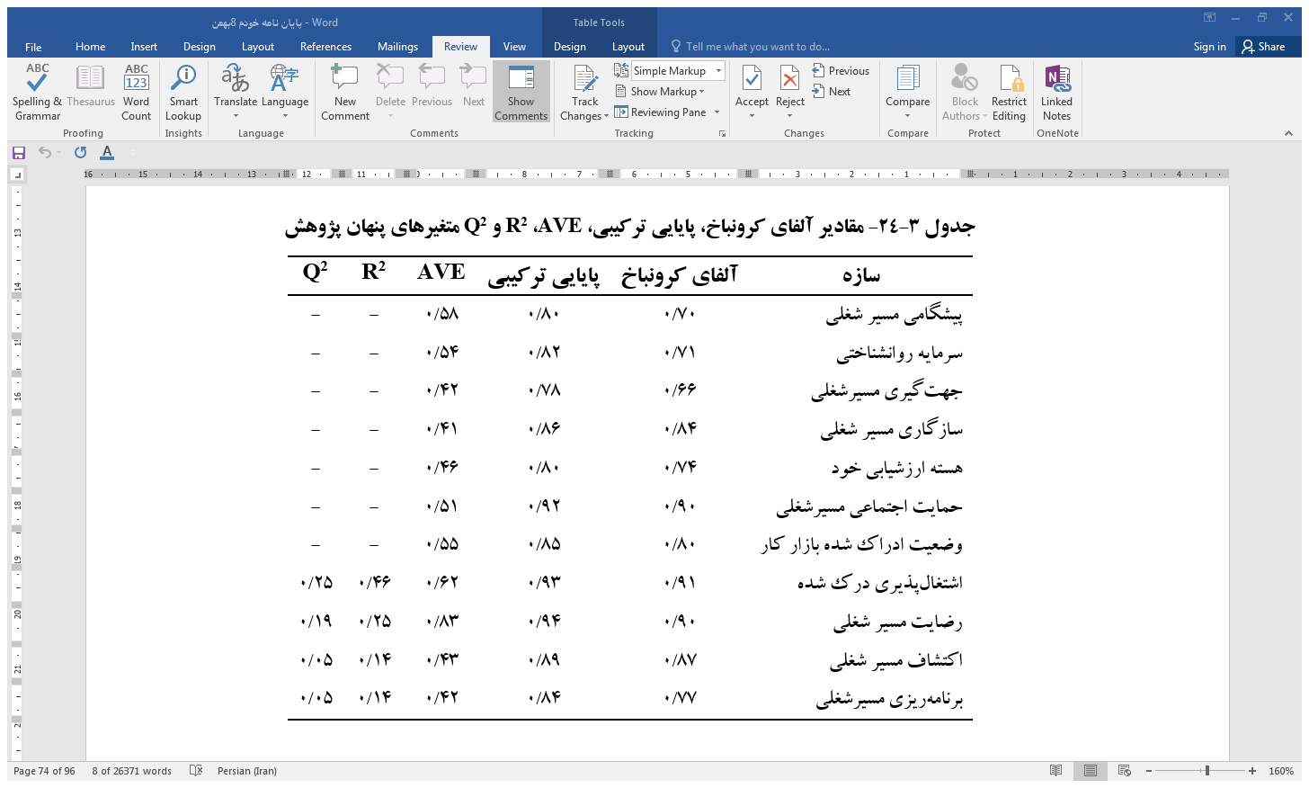
مقدمه و کلیات
مواد و روش‌ها
نتایج و بحث
نتیجه گیری
پیشنهادها
مرور منابع
ارزیابی مدل اندازه‌گیری
مقدار پایایی ترکیبی و آلفای کرونباخ بالاتر از ارزش پیشنهادشده 0/7 می­باشد و مقدار AVE هم برای همه­ی سازه­ها نزدیک یا بیشتر از ارزش پیشنهادشده 0/5 می­باشد که بیانگر پایایی و روایی همگرای مناسب مدل اندازه‌گیری می‌باشد.

Slide 35
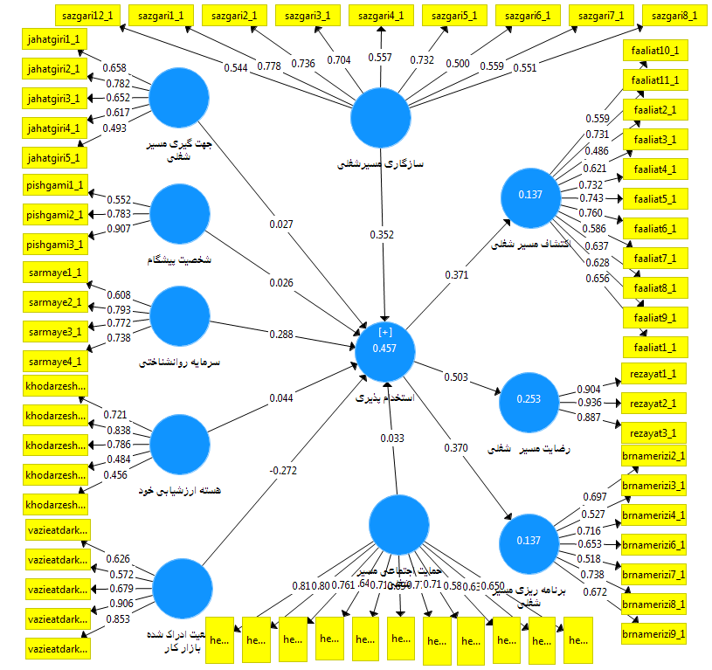
مقدمه و کلیات
مواد و روش‌ها
نتایج و بحث
نتیجه گیری
پیشنهادها
مرور منابع
ارزیابی مدل اندازه‌گیری
خروجی مدل اندازه‌گیری در نرم‌افزار اسمارت پی ال اس

Slide 36
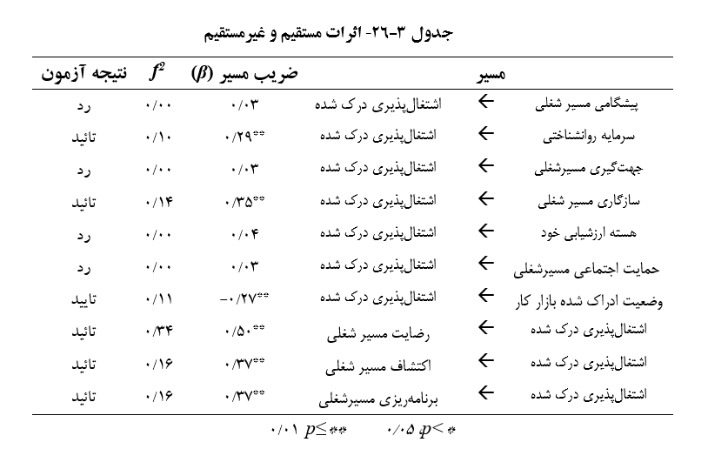
مقدمه و کلیات
مواد و روش‌ها
نتایج و بحث
نتیجه گیری
پیشنهادها
مرور منابع
ارزیابی مدل ساختاری

Slide 37

مقدمه و کلیات
مواد و روش‌ها
نتایج و بحث
نتیجه گیری
پیشنهادها
مرور منابع
ارزیابی مدل ساختاری
خروجی مدل ساختاری در نرم ‌افزار اسمارت پی ال اس

Slide 38
مقدمه و کلیات
مواد و روش‌ها
نتایج و بحث
نتیجه گیری
پیشنهادها
مرور منابع
نتایج همبستگی بین متغیرهای تحقیق
نتایج حاصل از همبستگی نشان داد در بین عوامل فردی از جمله پیشگامی مسیرشغلی، سرمایه روانشناختی، جهت­گیری مسیرشغلی و سازگاری مسیرشغلی با اشتغال‌پذیری درک­شده دانشجویان کشاورزی ارتباط معنی‌داری وجود دارد. بین سرمایه روانشناختی، جهت­گیری مسیرشغلی و سازگاری مسیرشغلی با اشتغال‌پذیری درک­شده رابطه مثبت و معنادار در سطح 0/01 وجود دارد و بین پیشگامی مسیرشغلی با اشتغال‌پذیری درک­شده رابطه مثبت و معنادار در سطح 0/05 وجود دارد.
در بین عوامل موقعیتی، متغیر حمایت اجتماعی مسیرشغلی با اشتغال‌پذیری درک­شده دانشجویان کشاورزی رابطه مثبت و معنی­دار در سطح 0/01 دارد ومتغیر وضعیت ادراک شده بازار کار با اشتغال‌پذیری درک­شده رابطه­ منفی و معنی­دار در سطح 0/01 دارد.
از طرف دیگر، اشتغال‌پذیری درک شده با هر سه متغیر پیامد مسیر شغلی: رضایت مسیر شغلی، اکتشاف مسیر شغلی و برنامه‌ریزی مسیرشغلی رابطه مثبت و معنی‌دار در سطح 0/01 دارند.

Slide 39
مقدمه و کلیات
مواد و روش‌ها
نتایج و بحث
نتیجه گیری
پیشنهادها
مرور منابع
نتایج حاصل از تحلیل استنباطی
نتایج تحلیل بوت استرپینگ نشان داد که در بین متغیرهای فردی و موقعیتی(پیشایندهای مسیرشغلی)، تنها سازگاری مسیرشغلی و سرمایه روانشناختی با اشتغال‌پذیری درک شده رابطه مستقیم مثبت و معنی‌داری داشتند. همچنین، وضعیت ادراک شده بازار کار با اشتغال‌پذیری درک شده رابطه منفی و معنی‌داری داشت. در ضمن نتایج نشان داد که سایر متغیرهای فردی و موقعیتی رابطه معنی‌داری با اشتغال‌پذیری درک شده دانشجویان کشاورزی نداشتند. بنابراین، فرضیه‌های 1 (ب)، 1 (د) و 2 (ب) تایید می‌شوند ولی فرضیه‌های 1 (الف)، 1 (ج)، 1(ه) و 2 (الف) تایید نمی‌شوند.
از طرف دیگر، اشتغال‌پذیری درک شده با هر سه متغیر پیامد مسیر شغلی: رضایت مسیر شغلی، اکتشاف مسیر شغلی و برنامه‌ریزی مسیرشغلی رابطه مستقیم مثبت و معنی‌داری داشتند. بنابراین، فرضیه‌های 3 (الف)، 3 (ب) و 3 (ج) تایید می‌شوند. بر این اساس می توان نتیجه گرفت درک بهتر از اشتغال­پذیری می­تواند تاثیر مثبت و تعیین کننده­ای در پیامدهای مسیرشغلی داشته باشد. زمانی که افراد باور داشته باشند که قابلیت استخدام دارند، در آنها احساس امنیت و استقلال و انگیزه شغلی افزایش یافته و این منجر به اکتشاف و برنامه ریزی و بهبود عملکرد، انعطاف‌پذیری، موفقیت مرتبط با شغل و رضایت بهتر از زندگی می‌شود.

Slide 40
مقدمه و کلیات
مواد و روش‌ها
نتایج و بحث
نتیجه گیری
پیشنهادها
مرور منابع
نتیجه گیری
به توجه به رابطه مثبت و معنادار سازگاری مسیرشغلی با اشتغال‌پذیری درک­شده می­توان گفت افزایش سازگاری مسیر شغلی موجب افرایش اشتغال­پذیری می­شود. از طرفی سازگاری مسیر شغلی به عنوان منبعی مهم برای توسعه شغلی موفق، برای دانشجویان و افراد جوان دارای اهمیت فراوانی است. این نتایج با نتایج به دست آمده از پژوهش­های نایت (2006)؛ هیرشی و همکاران ( 2015) هم­خوانی دارد.
همچنین با توجه به رابطه مثبت و معنادار بین اشتغال­پذیری درک­شده و سرمایه روانشناختی می توان گفت، افراد از طریق توسعه و کسب منابع و سرمایه­های مسیرشغلی قادر به جذب منابع بزرگ­تری به نام اشتغال­پذیری بیشتر هستند. به بيان ديگر سرمايه­ روان­شناختي افراد، اشتغال­پذیری آنها را افزايش داده و احتمال بيكاري ناشي از عـدم كفايـت صلاحيت را تا حد امكان به حداقل مي­رساند. سرماية روانشناختي از طريق افزايش خوش­بينـي، اميد، تاب­آوري و خودكارآمدي، اشتغال­پذیری افراد را ارتقا مي­دهد. در واقع افراد خـوشبـين، تغيير و تحولات بازار كار را به عنـوان فرصـتي بـراي يـادگيري در نظـر گرفتـه و از ايـن طريـق فرصت­هاي كاري پيش روي خود را بهبود مي­بخشـند. نتایج به دست آمده مطابق با نتایج تحقیقات فوگات ( 2004)، امینی و همکاران (1391)؛ نایت و یورک(2004)؛ درینزو و گرین­هوس (2011) می­باشد.

Slide 41
مقدمه و کلیات
مواد و روش‌ها
نتایج و بحث
نتیجه گیری
پیشنهادها
مرور منابع
نتیجه گیری
با توجه به اینکه اشتغال‌پذیری درک شده با هر سه متغیر پیامد مسیر شغلی: رضایت مسیر شغلی، اکتشاف مسیر شغلی و برنامه‌ریزی مسیرشغلی رابطه مثبت و معنی‌داری دارند می توان گفت، افراد داراي برنامه­ریزي در مسیرشغلی خود، اهدافی را تعیین و استراتژي­هایی را براي تحقق اهداف مورد نظر تدوین می­کنند که این امر سبب تهییج افراد به حرکت در مسیر توسعه اشتغال­پذیری می­شود که تسهیل­کننده دستیابی به اهداف تعیین شده باشند. بر این اساس می توان نتیجه گرفت درک بهتر از اشتغال­پذیری می­تواند تاثیر مثبت و تعیین کننده­ای در پیامدهای مسیرشغلی داشته باشد. زمانی که افراد باور داشته باشند که قابلیت استخدام دارند، در آنها احساس امنیت و استقلال و انگیزه شغلی افزایش یافته و این منجر به اکتشاف و برنامه ریزی و بهبود عملکرد، انعطاف‌پذیری، موفقیت مرتبط با شغل و رضایت بهتر از زندگی می‌شود.

Slide 42
مقدمه و کلیات
مواد و روش‌ها
نتایج و بحث
نتیجه گیری
پیشنهادها
مرور منابع
پیشنهادها
طبق نتایج حاصل از تحقیق، بین سرمایه روانشناختی و اشتغال­پذیری درک­شده دانشجویان مورد مطالعه، رابطه مثبت و معناداری وجود دارد، می‌توان گفت سرمایه روان‌شناختی از ابزارهای مهم موفقیت در کار است و با توجه به اینکه سرمایه روانشناختی سازه­ای مثبت از آمادگی و ظرفیت نهفته برای تحول فردی است که چهار سازه خودکارآمدی، امیدواری، خوش بینی و تاب­آوری را تحت پوشش خود دارد، لذا نقش استادان در آمادگی و توسعه قابلیت­های اشتغال­پذیری دانش­آموختگان انکارناپذیر می باشد، لذا، به اساتید محترم دانشگاه­ها پیشنهاد می­شود دوره‌های آموزشی و کارگاهی درزمینه‌ی افزایش سرمایه روان‌شناختی افراد و راهکارهای پرورش آن به‌صورت مستمر و دوره­ای برگزار نمایند و با تشویق دانش­آموختگان و حمایت بیشتر از آنان،یاری رسان آنها در کسب سرمایه­های اجتماعی و روانشناختی علاوه بر سرمایه­های انسانی به منظور افزایش توانایی­های آنها در کسب منابع مسیرشغلی و ارتقای اشتغال­پذیری آنها باشد.
بر اساس یافته­های حاصل از تحقیق سازگاری مسیرشغلی با اشتغال­پذیری درک شده دانشجویان رابطه مثبت و معنی­دار دارد. با توجه به اینکه تطبیق‌پذیری یا سازگاری، مهارتی تعاملی است و به توانایی یادگیری سریع مهارت‌ها و رفتارهای جدید در پاسخ به شرایط متغیر می­باشد و شامل چهار بعد نگرانی، کنترل مسیر شغلی، کنجکاوی مسیر و اعتماد مسیرشغلی است لذا یکی از روش­هـاي پیشنهاد شده براي توسعه انطباق­پذیري مسیرشـغلی برگـزاري جـدي، مـنظم و هدفمنـد دوره­هـاي کـارورزي، کـارآموزي یـا مهارت آموزي در شرکت­ها، نهادها یا سازمان­هاي مربوطه است. در این دوره­ها که براي دانشجویان کارشناسـی کشـاورزي سـال آخر در کشور ما هم ارائه می­شود، دانشجویان می­توانند شرایط واقعی دنیاي کار را تجربه کنند و بـا نقـاط قـوت و ضـعف خـود بیشتر آشنا شوند. همچنین نهادهاي آموزشی می­توانند با طراحی و اجراي مداخلات شغلی توسط متخصصان توسعه شغلی بـه بهبود انطباق­پذیري شغلی آنها کمک کنند. در این زمینه مراکز مشاوره دانشگاهی می­توانند با برگـزاري دوره­هـاي جسـتجو و تصمیم­گیري شغلی و همچنین آشنایی دانشجویان با مشکلات و چالش­هاي موقعیت­هاي شغلی، میـزان انطبـاق­پـذیري مسـیر شغلی آنان را افزایش و در نتیجه خودکارآمدي و اشتغال­پذیری آنها را بهبود دهند.

Slide 43
مقدمه و کلیات
مواد و روش‌ها
نتایج و بحث
نتیجه گیری
پیشنهادها
مرور منابع
پیشنهادها
با توجه به اینکه اشتغال‌پذیری درک شده با هر سه متغیر پیامد مسیر شغلی: رضایت مسیر شغلی، اکتشاف مسیر شغلی و برنامه‌ریزی مسیرشغلی رابطه مثبت و معنی‌داری داشتند، ضمن بیان تاثیر مهم و اثرگذار پیامدهای اشتغال پذیری درک شده به مشاوران، آموزشگران و برنامه‌ریزان حوزه اشتغال توصیه می­گردد تا در تدوین دوره‌های آموزشی و برنامه‌های مناسب و اثرگذار جهت کشف و انتخاب شغل یهتر و رضایت بخش اقدامات لازم را به کار گیرند.
پویش مستمر محیطی و اکتفا نکردن به آموزش­های دانشگاهی برای افزایش مهارت­ها و توانایی­های موردنیاز محیطی به عنوان پیش­نیاز اشتغال­پذیری در بازار کار امروز و همچنین شناسایی نقاط ضعف و قوت توانایی­ها و برنامه­ریزی و تلاش به منظور تقویت نقاط قوت در جهت افزایش خودکارآمدی برای ارتقای قابلیت­های اشتغال­پذیری به دانش­آموختگان عزیز توصیه و پیشنهاد می­گردد.

Slide 44
مقدمه و کلیات
مواد و روش‌ها
نتایج و بحث
نتیجه گیری
پیشنهادها
مرور منابع
پیشنهاد آینده...

Slide 45
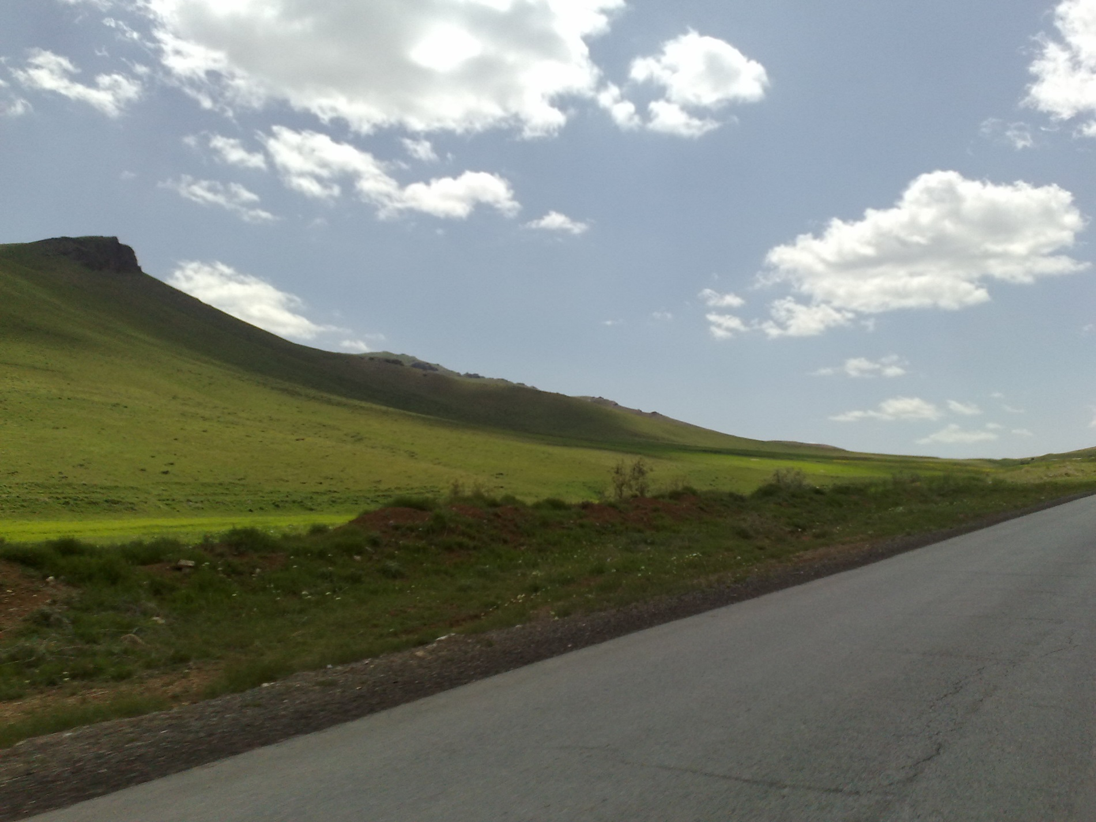
با تشکر از توجه و همراهی
اساتید و سروران گرامی

